Slide 1
Településszintű fejlettség: megközelítések és eljárások, Koós Bálint MTA KRTK RKI
Magyar Tudományos Akadémia
Társadalomtudományi Kutatóközpont
Gyerekesély-kutató Csoport
Budapest, 2014. március 27.

Slide 2
Települési fejlettségi mutatók
Három különböző mutató:
Deprivációs index (időbeli változás, 7 mutató)
Objektív jól-léti index (többdimenziós, 30 mutató)
Szegénységi kockázat

Slide 3
Deprivációs index
Cél:
deprivált települések megragadása,
relatív pozíció időbeli változása;
Az angol (IMD) index egyszerűsített adaptációja,

Slide 4
Index of Multiple Deprivation (2010) | Deprivációs index, 1990, 2001, 2011
Foglalkoztatási dimenzió (7 mutató) | Munkanélküliek aránya (1990, 2001, 2011) Foglalkoztatott nélküli háztartások aránya, (1990, 2001, 2011)
Lakhatás és szolgáltatások elérhetősége dimenzió (7 mutató) | Komfort nélküli lakások aránya, (1990, 2001, 2011)
Jövedelem dimenzió (5 mutató) | Átlag adózott jövedelem havonta egy állandó lakosra, (1992, 2001, 2011); SZJA adófizetők a 15-64 éves korosztály arányában, (1992, 2001, 2011);
Oktatási, képzettségi dimenzió (7 mutató) | Legalább középfokú isk. végzettségűek a 25-x népesség arányában, (1990, 2001, 2011)
Egészség dimenzió (4 mutató) | 100 fő 60 év feletti jutó 15 év alatti, (1990, 2001, 2011)
Bűnözés dimenzió (4 mutató) | -
Lakókörnyezet dimenzió (4 mutató) | -

Slide 5
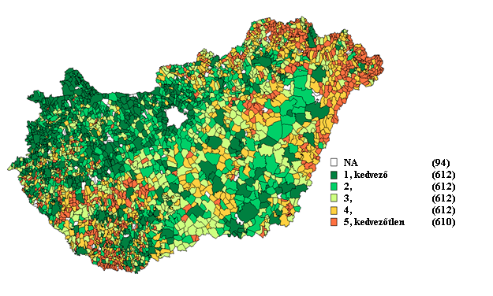
Deprivációs index, 1990

Slide 6
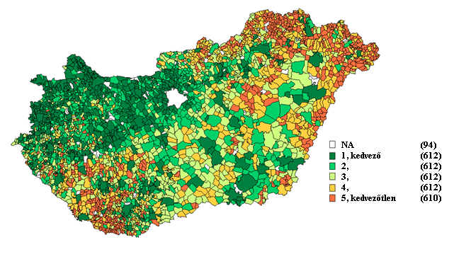
Deprivációs index, 2001

Slide 7
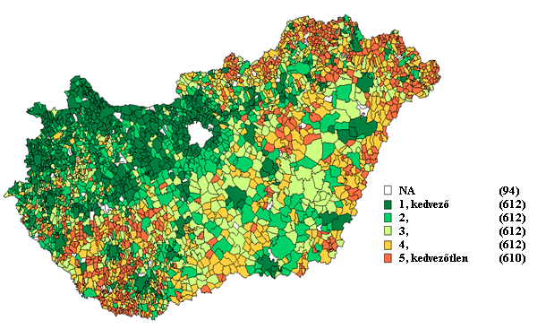
Deprivációs index, 2011

Slide 8
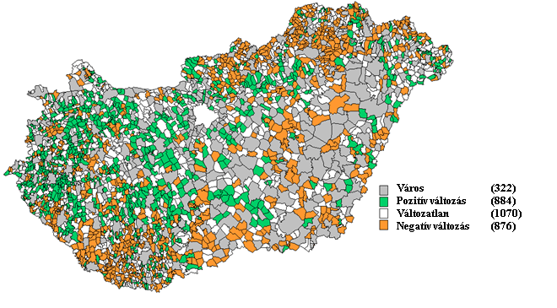
Községi tendenciák 1990-2001

Slide 9
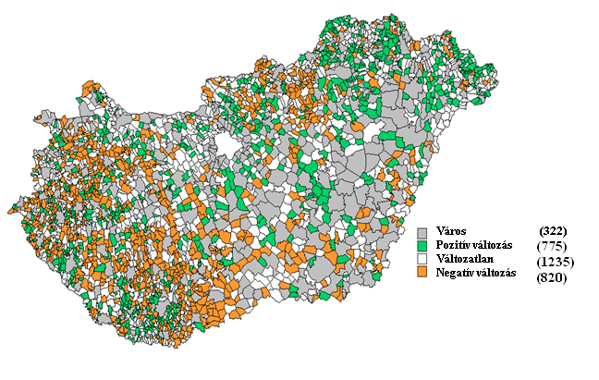
Községi tendenciák 2001-2011

Slide 10
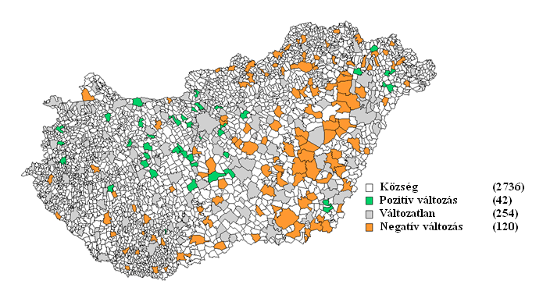
Városi tendenciák 1990-2001

Slide 11
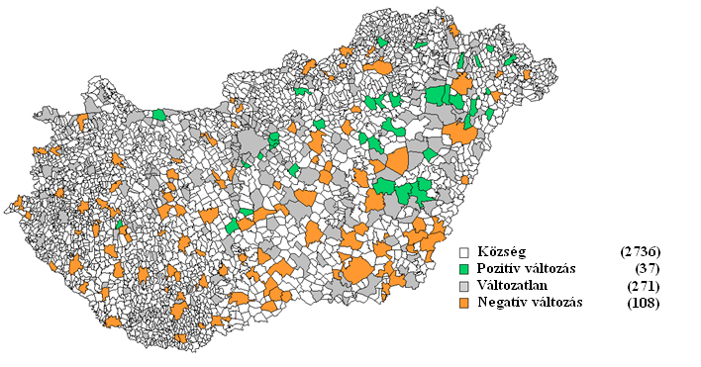
Városi tendenciák 2001 - 2011

Slide 12
II. Objektív jól-lét
Cél: több jól-léti dimenzióban megragadni a települési, térségi különbségeket – szubjektív jól-léti adatfelvétel eredményeivel összevetni
10 dimenzió, 30 mutató
Változók sztenderdizálása és 3 különböző súlyozása,

Slide 13
Canadian Index of Well-being | OECD YOUR BETTER LIFE INDEX | Adaptált hazai jól-lét modell
Életkörülmények (lakás index) | Lakhatás | Lakhatás
Életkörülmények (jövedelem) | Jövedelem | Jövedelem
Életkörülmények (munka) | Foglalkoztatás | Foglalkoztatás
Oktatási blokk | Oktatás, képzettség | Oktatás
Környezeti fenntarthatóság | Környezet | Környezet
Demokratikus részvétel blokk | Civil aktivitás, részvétel | Demokratikus részvétel
Egészség | Egészség | Egészség
Közösségi blokk (bűnözés) | Biztonság | Kockázatok
X | X | Térség, település demográfiai fenntarthatósága
X | X | Alapvető, közép és felsőfokú közszolgáltatások helyi elérhetősége
X | Elégedettség az élettel | X

Slide 14
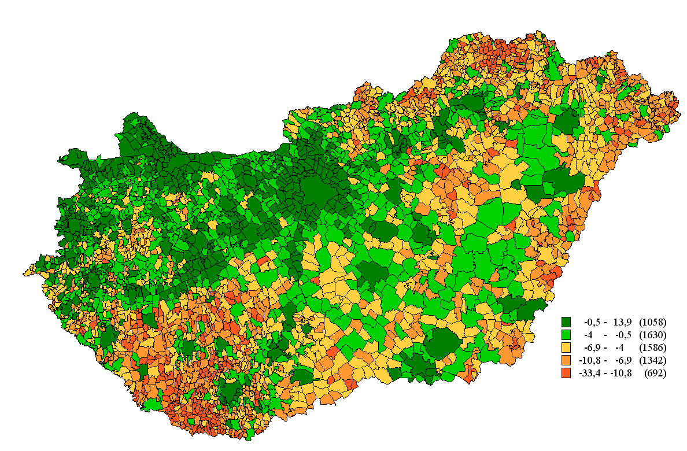
Objektív jól-lét index (2011)

Slide 15
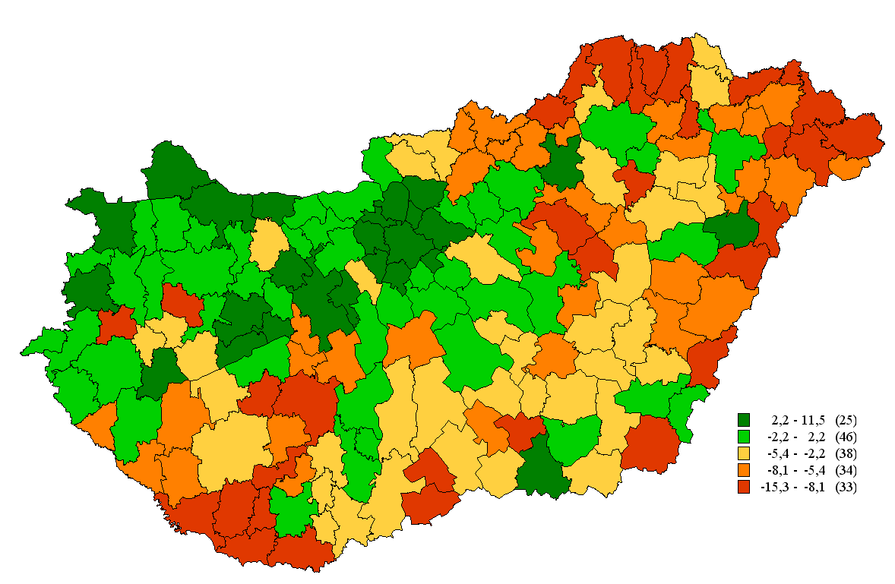
Objektív jól-lét index (2011)

Slide 16
III. Magas szegénységi kockázatú települések a magyar településállományban
Dr. Kovács Katalin – Bihari Zsuzsa közös munkája:
Cél: azon települési kör lehatárolása, ahol a gyermekszegénység komoly problémát jelent.
Módszertan: releváns mutatókból széles kör képzés, majd szűkítés (korreláció alapján) és osztályozás
7 releváns mutató kiválasztása, ezek értékeinek vidéki átlagtól vett eltérése alapján osztályközbe sorolása, végül ezek átlaga alapján települési decilisekbe sorolása

Slide 17
Típusképző változók
Változó | Forrás | Év
Fiatalodási index (a 15 évesnél fiatalabbak a 60 évnél idősebbek arányában) | KSH T-Star | 2004
Középfokú végzettségűek aránya a 18 évesnél idősebb népesség körében | KSH Népszámlálás | 2001
A 2003. évi lakossági bevételek és a 2005. évi nyugdíj egy lakosra jutó havi összege | APEH SZTADI, ONYFI, KSH | 2003, 2005
Foglalkoztatott nélküli háztartások aránya | KSH Népszámlálás | 2001
Munkanélküliek aránya az aktív korúakból | ÁFSZ | 2005
Rendszeres gyermekvédelmi támogatásban részesülők aránya a 0-17 évesekből | önkormányzati normatívák | 2006
60 év alattiak aránya a nyugdíjasok között 2005 | ONYFI | 2005

Slide 18
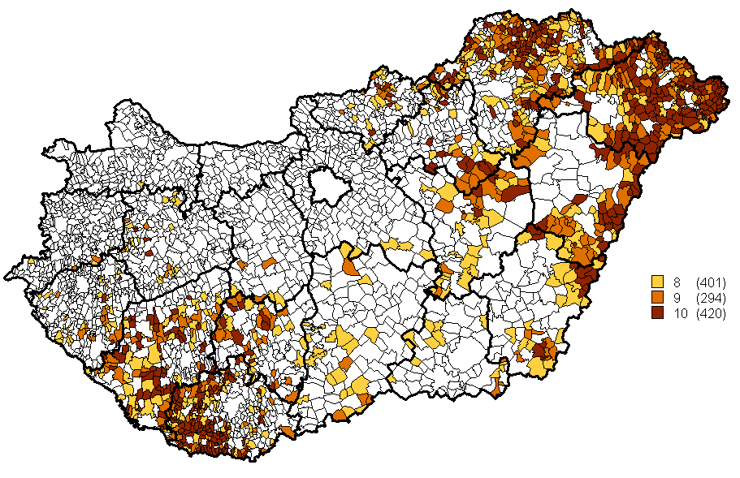
A magas szegénységi kockázatú települések (8-9-10 kategória – alsó 30%)

Slide 19
Köszönöm a megtisztelő figyelmet!
koosb@rkk.hu

